Slide 1
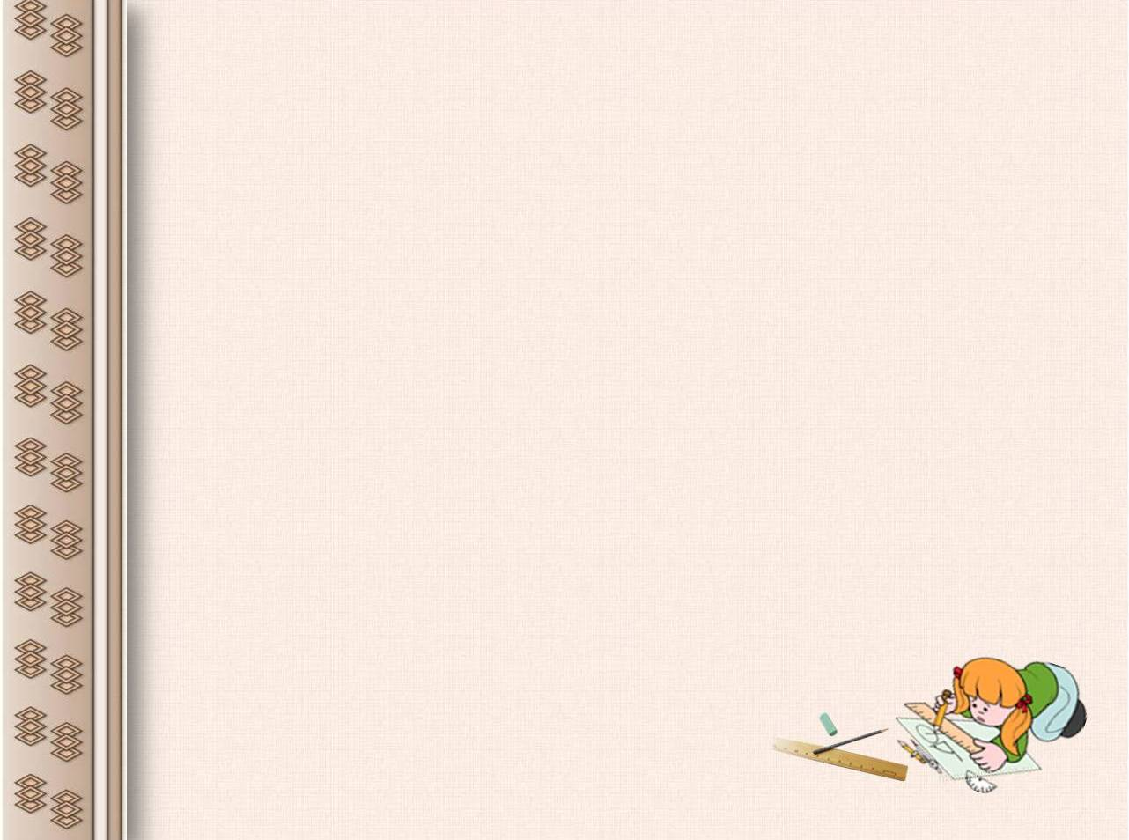
Площадь произвольного треугольника
Автор – составитель: Аксаментова Н. Н.
Предмет – математика
Класс – 5
Учебник – И. И. Зубарева, А. Г. Мордкович «Математика» 5 класс. ФГОС.
http://aida.ucoz.ru

Slide 2
Угадайте: эта величина показывает, сколько места занимает фигура на плоскости
Площадь
http://aida.ucoz.ru

Slide 3
Найдите “лишние” фигуры и обоснуйте свой ответ
Площади каких фигур мы можем вычислить?
Как же найти площадь последней фигуры?
Можно ли найти площадь произвольного треугольника по известным нам формулам?
Какова же цель нашего урока?

Slide 4
Как находить площадь прямоугольного треугольника?
Площадь прямоугольного треугольника со сторонами a и b, образующими прямой угол, вычисляется по формуле S=(a*b):2

Slide 5
Найдите площадь треугольника
6
8
13
5
10
4
3
15

Slide 6
Площадь произвольного треугольника
h
h
h
a
S_{тр-ка} = (a · h) : 2

Slide 7
Найдите площадь треугольника
5
20
S_{тр-ка} = (20 · 5) : 2 = 50

Slide 8
Найдите площадь треугольника
9
6
20
15
18
11
8
5

Slide 9
Динамическая пауза
Если ответ меньше, чем 5, то потянитесь вверх,
если больше 5 – присядьте
63 : 7

Slide 10
Динамическая пауза
Если ответ меньше, чем 5, то потянитесь вверх,
если больше 5 – присядьте
24 : 8

Slide 11
Динамическая пауза
Если ответ меньше, чем 5, то потянитесь вверх,
если больше 5 – присядьте
28 : 4

Slide 12
Динамическая пауза
Если ответ меньше, чем 5, то потянитесь вверх,
если больше 5 – присядьте
56 : 8

Slide 13
Динамическая пауза
Если ответ меньше, чем 5, то потянитесь вверх,
если больше 5 – присядьте
36 : 9

Slide 14
Динамическая пауза
Если ответ меньше, чем 5, то потянитесь вверх,
если больше 5 – присядьте
45 : 5

Slide 15
Динамическая пауза
Если ответ меньше, чем 5, то потянитесь вверх,
если больше 5 – присядьте
18 : 6

Slide 16
Динамическая пауза
Если ответ меньше, чем 5, то потянитесь вверх,
если больше 5 – присядьте
9 : 3

Slide 17
Самостоятельная работа
Задания 1 и 2 на странице 84, 85

Slide 18
Пригодится ли вам в жизни умение находить площадь фигур?
Где и зачем?

Slide 19
Домашнее задание
П. 32, № 571
Подумайте, как можно найти площадь четырехугольника.

